Slide 1
§2.6.3 玻耳兹曼分布
利用归纳法得到玻耳兹曼分布

Slide 2
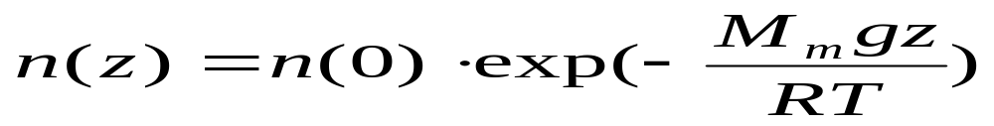
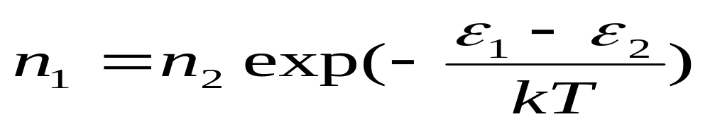


这是等温大气中的粒子分布公式,
和此类似,玻耳兹曼分布可表示为:
分别表示粒子处于两个不同的单个状态时所对应的能量,
分别表示在两个不同单个状态上的粒子数,
因为玻耳兹曼分布中有一个负号,说明处于能量低的状态上的粒子数多,
处于能量高的状态上的粒子数反而少.

Slide 3
玻耳兹曼分布表示：
粒子处于能量相同的单个状态上的概率是相同的；
粒子处于能量不同的单个状态上的概率是不同的，
粒子处于能量高的单个状态上的概率反而小.
玻耳兹曼分布:

Slide 4
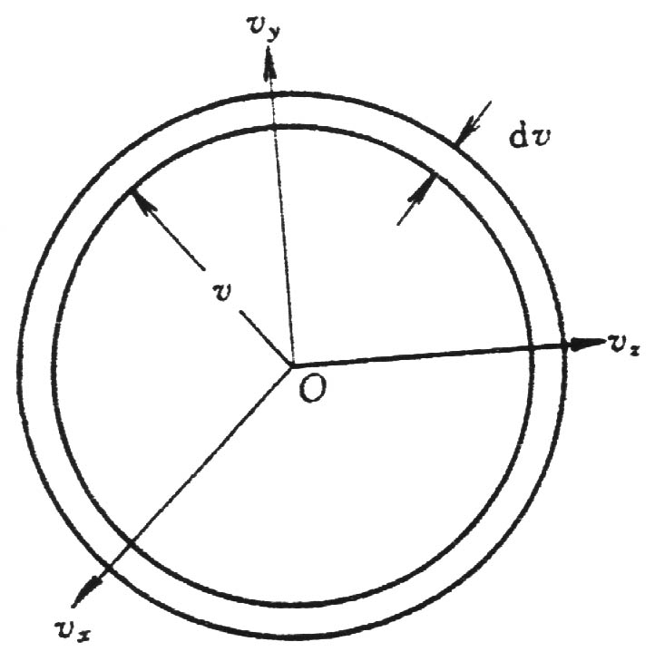
应该注意:
因为同一能量常常可以有多个不同的状态。
例如，那些处于速度空间中以原点为中心、v 为半径的球面上的理想气体分子，
它们的能量均相同，但速度方向不同，
说明在同一能级上的有很多个粒子状态.
而玻耳兹曼分布表示了两个不同能级上的两个状态上的粒子数之间的关系.

Slide 5
玻耳兹曼分布是玻耳兹曼于1868年在推广麦克斯韦速度分布时建立的平衡态能量分布律.
玻耳兹曼分布是一种普遍的规律。
对于处于平衡态的气体中的原子、分子、布朗粒子，以及液体、固体中的很多粒子，一般都可应用玻耳兹曼分布，
只要粒子之间相互作用很小而可忽略.

Slide 6
由玻尔兹曼分布表示温度 负温度

